Slide 1
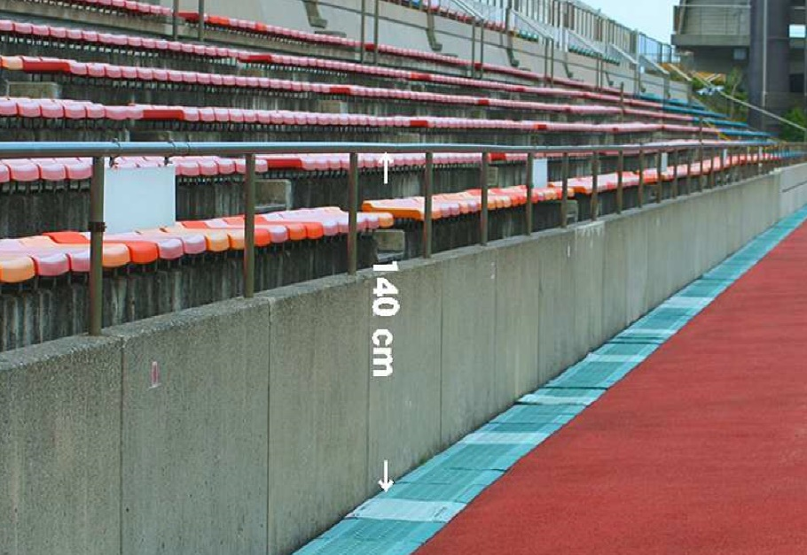
横断幕におけるルールとマナー
◆横断幕・楽器に関するルール、注意事項
①横断幕・楽器の搬入は、入場時の接触等による事故や怪我を防ぐため、
開場前に事前搬入を行なっております。 ・西側チーム、東側チームの順 ・事前搬入の際は係員の指示に従ってください。 ・横断幕・楽器の搬入、掲出は原則、所有者が責任を持って行なってください。 ・楽器の使用については、試合運営管理規程で禁止されている以外の物のみ。
②横断幕掲出エリアは主管者が認めているエリアのみ掲出可能です。 ・バックスタンド前面の壁面に掲出される横断幕の高さを限定させていただきます。
掲出可能なサイズは地面までの高さ140cmとなります。
詳細は下記バックスタンド壁面をご覧ください。
③掲出禁止横断幕
・誹謗中傷を目的とした横断幕
・主催者が認めている以外の特定の会社名・商品名・企業の宣伝になる横断幕の掲出
（※試合運営管理規定に基づく） ・その他横断幕について主催者、主管協会、運営責任者が不適切と判断した場合は
撤去させていただく場合がありますので予めご了承ください。
▼バックスタンド最前列

Slide 2
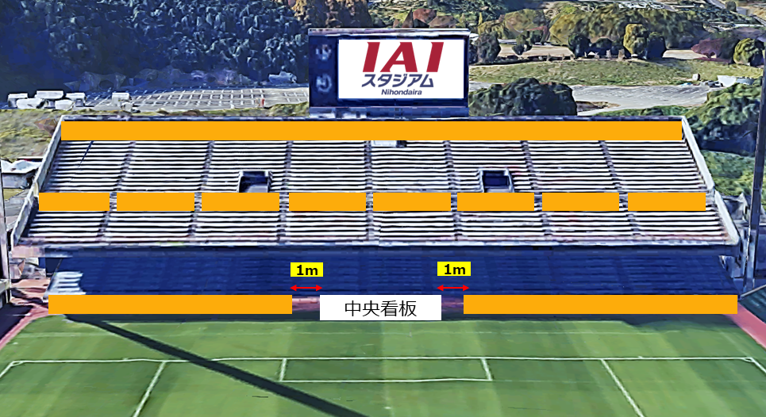
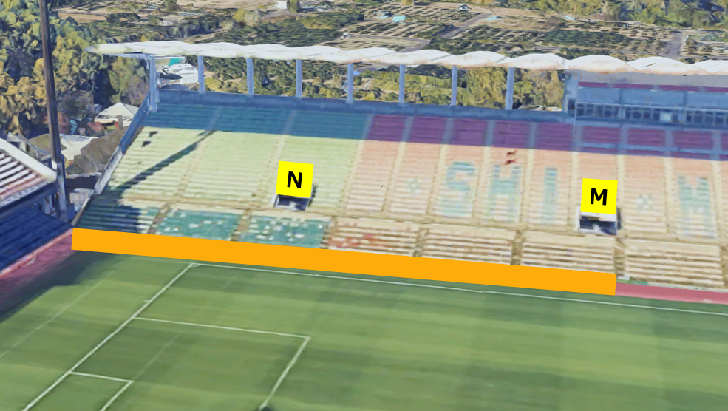
横断幕（西側チーム）
◆西側チーム横断幕掲出可能箇所
・西サイドスタンド２階最上段
・西サイドスタンド２階中段手摺
・西サイドスタンド１階最前（中央看板付近両側1ｍを除く）
・バックスタンド中央Mブロックより西サイドスタンド側最前

Slide 3
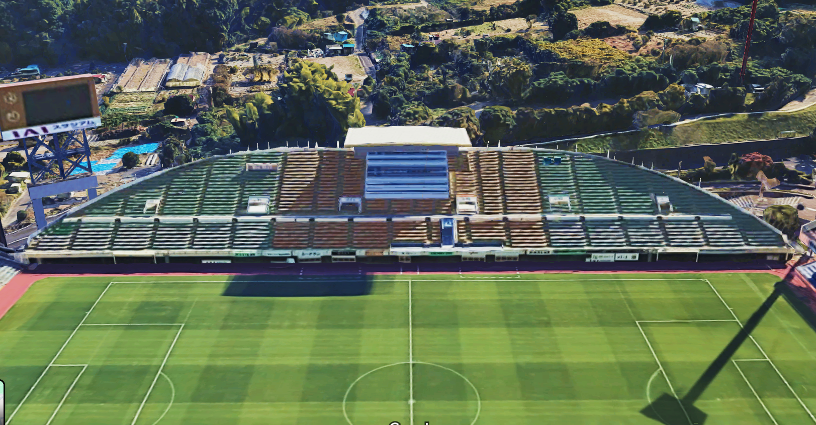
横断幕（西側チーム）
◆西側チーム横断幕掲出可能箇所
・メインスタンド西側（Fブロック西側４列目階段下まで）

Slide 4
横断幕（東側チーム）
◆東側チーム横断幕掲出可能箇所
・メインスタンド東側（Aブロック東側３列目階段下まで）

Slide 5
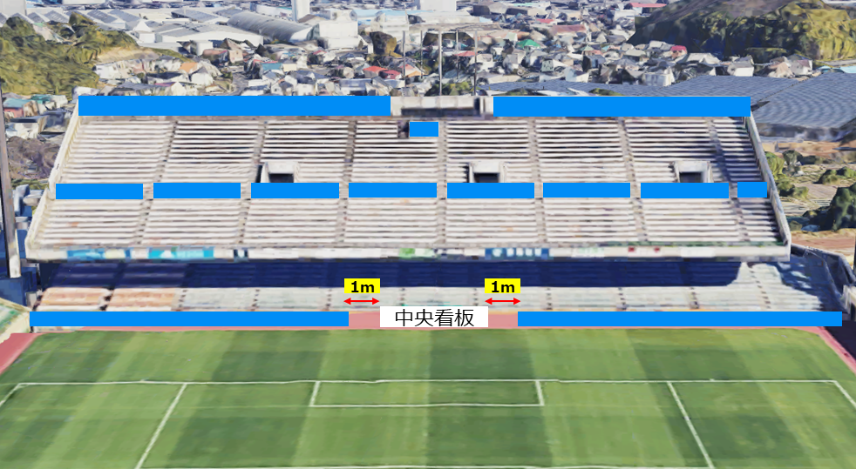
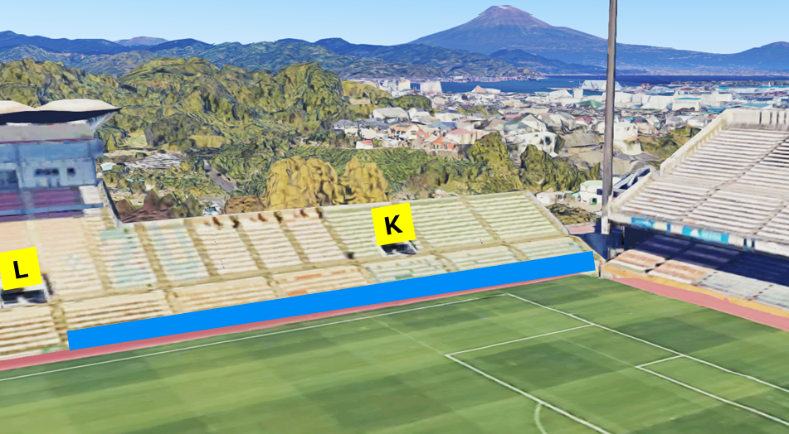
横断幕（東側チーム）
◆東側チーム横断幕掲出可能箇所
・東サイドスタンド２階最上段（スタンド中央掲揚ポール付近を除く）
・東サイドスタンド２階中段手摺
・東サイドスタンド１階最前（中央看板付近両側1ｍを除く）
・バックスタンド中央Lブロックより東サイドスタンド側最前

